Slide 1
Aquops
3507

Slide 2
Nom de la personne qui présente
Marc-André Mercier

Slide 3
DESCRIPTIF
L’apprentissage de la programmation est souvent un élément de motivation et d’engagement chez les élèves. En science et technologie, la collecte de données nous permet de mieux analyser un phénomène observé. L’utilisation de Micro:bit prend tout son sens dans des projets de conception technologique et d’analyse scientifique. Venez apprendre à programmer ce robot lors de notre atelier appareil en mains. Nous vous présenterons divers projets qui ont été développés ou qui sont en cours de développement. Pour les débutants vous aurez la chance de débuter votre appropriation de Micro:bit. Pour ceux qui n’en sont pas à leur premiers pas avec cet outil, vous pourrez tester des fonctions plus avancées ou développer des idées de projets avec nous. Si vous avez des Micro:bit (ou encore des ensembles de pièces), apportez-les. Nous en aurons également quelques-uns avec nous que vous pourrez utiliser. *Besoin numérique - Ceux qui utilisent un iPad, télécharger l'application micro:bit - Ceux qui possèdent un micro:bit, apportez-le

Slide 4
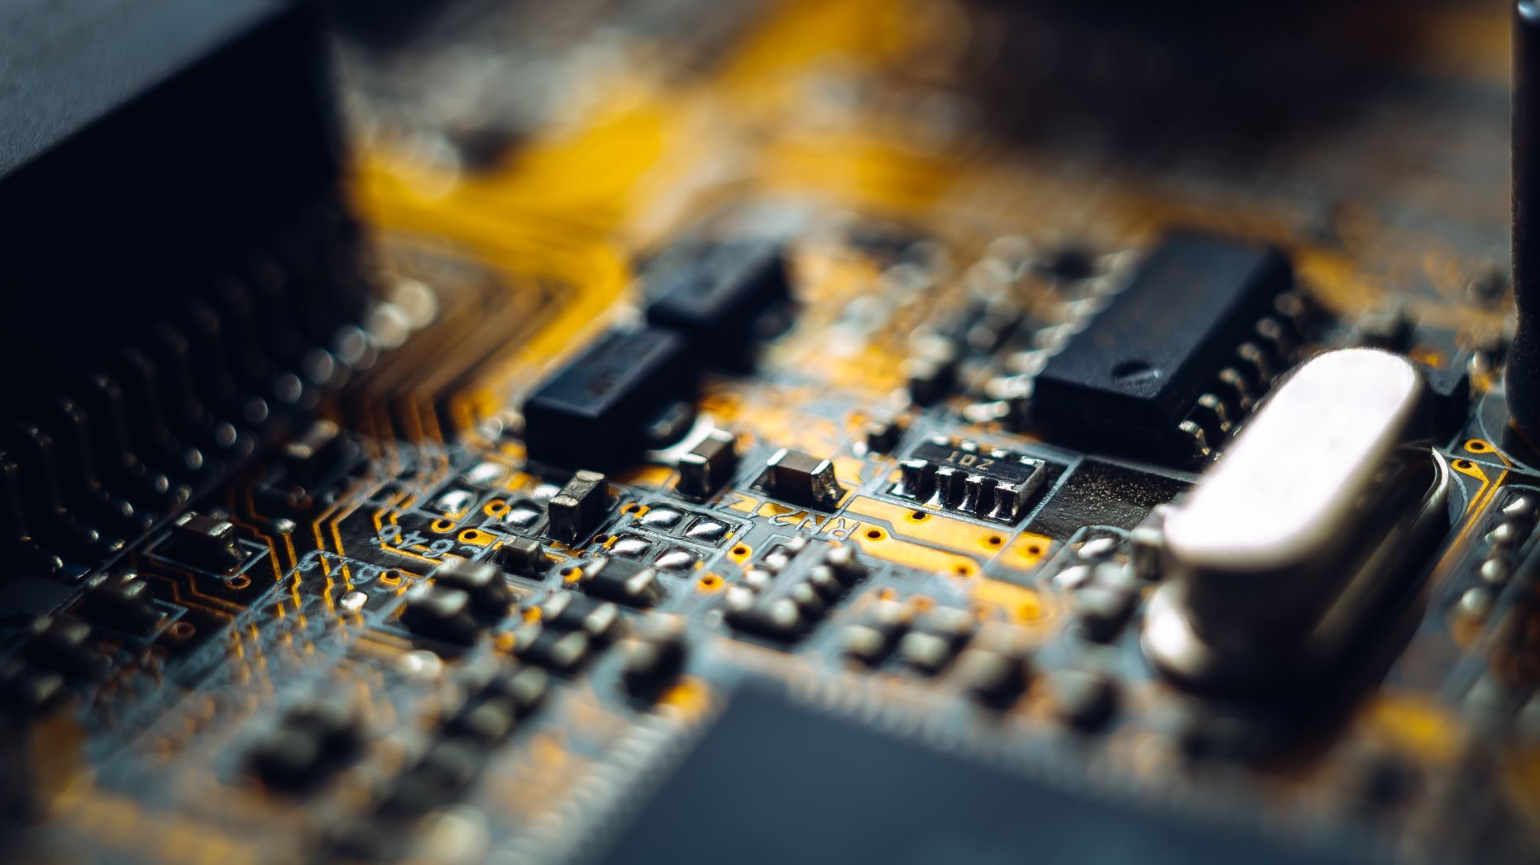
Micro:Bit

Slide 5
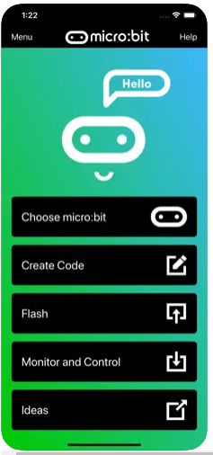
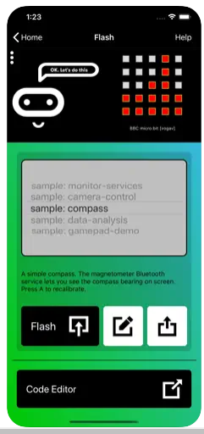
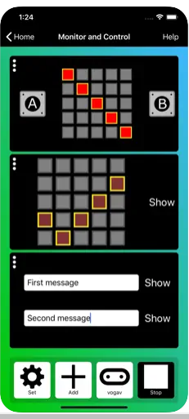
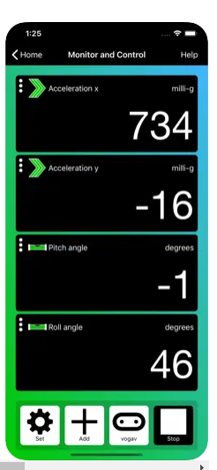
IPhone

Slide 6
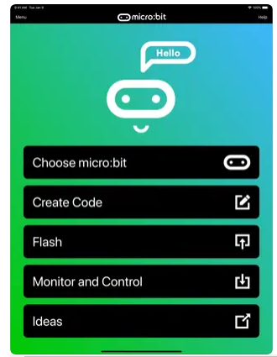
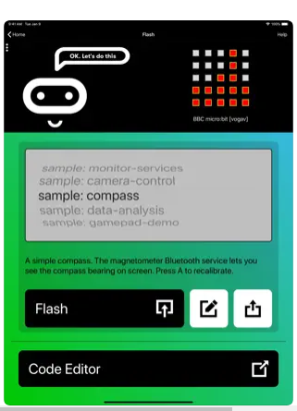
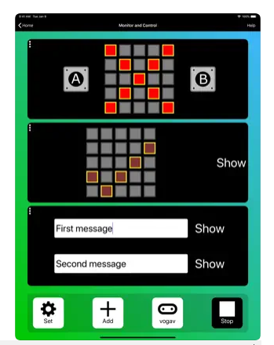
IPad

Slide 7
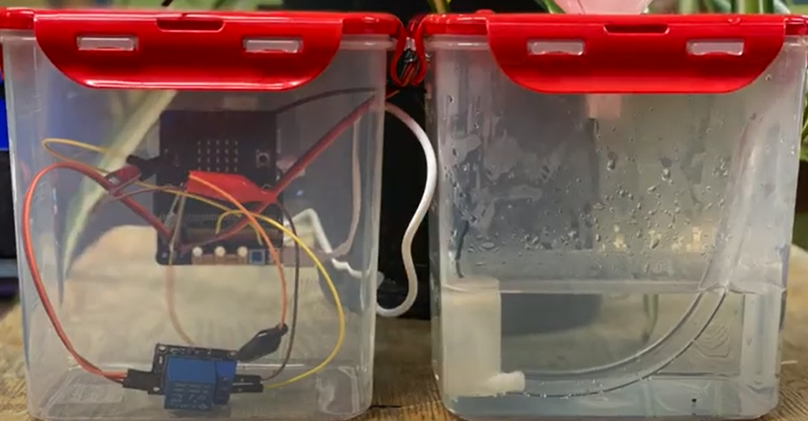
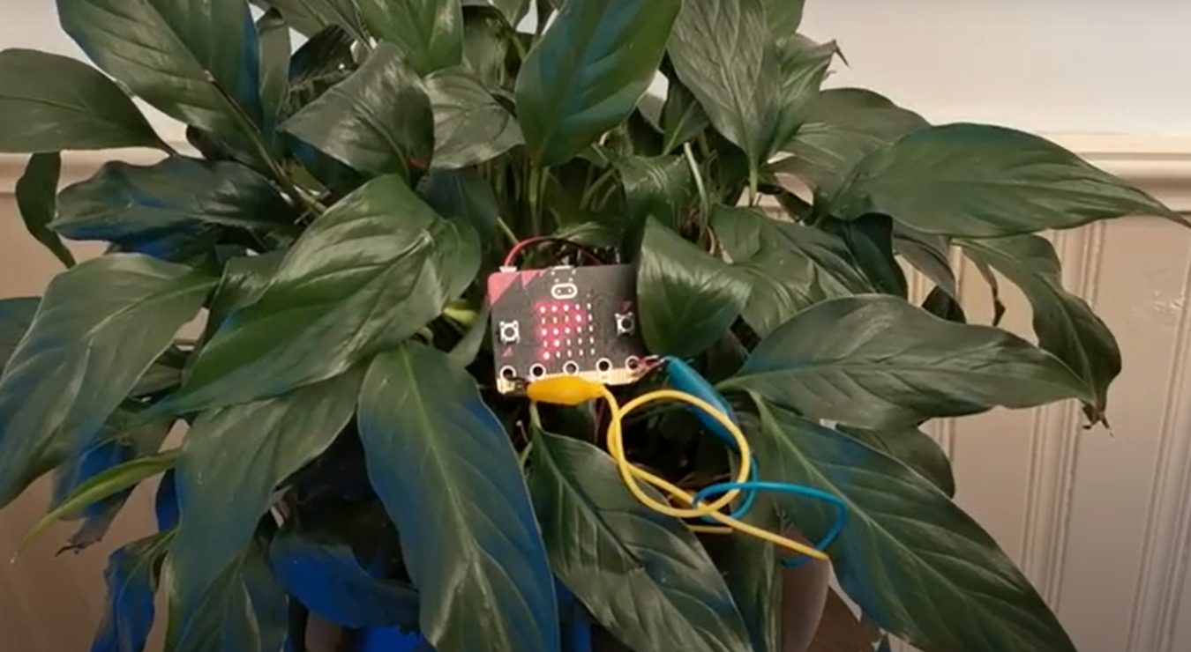
Voici des programmes que des élèves ont fait

Slide 8
Appréciation
J'aime beaucoup programmer avec des sites web surtout avec Micro:Bit. Je peux programmer sur mon ordinateur, mon IPad et même mon cellulaire. Je trouve que nous pouvons inventer tout ce qu'on souhaite avec celle-ci et voir ce qu'on tout le monde a inventé.

